Slide 1
Σχεδιασμός
Planning

Slide 2
Το πρόβλημα του σχεδιασμού
Κλασσικός σχεδιασμός: Πλήρως παρατηρήσιμα, αιτιοκρατικά, πεπερασμένα, στατικά και διακριτά περιβάλλοντα.
Ευρετική συνάρτηση
Αποσυνθέσιμα προβλήματα
Σχεδόν αποσυνθέσιμα προβλήματα

Slide 3
Η γλώσσα των προβλημάτων σχεδιασμού
Αναπαράσταση καταστάσεων
  Σε(Αεροπλάνο₁, Μελβούρνη) ∧ Σε(Αεροπλάνο₂, Σύδνεϋ)
  Υπόθεση κλειστού κόσμου
  Βασικά λεκτικά, χωρίς συναρτήσεις
Αναπαράσταση στόχου
  Πλούσιος ∧ Διάσημος
Αναπαράσταση ενεργειών
  Action (Πτήση (p, από, προς),
  Προϋποθέσεις: Σε(p, από) ∧ Αεροπλάνο(p) ∧ Αεροδρόμιο(από)
  ∧ Αεροδρόμιο(προς)
  Επιδρασεις: ¬Σε(p, από) ∧ Σε(p, προς))
Σχήματα ενεργειών

Slide 4
Εφαρμόσιμες ενέργειες
Έστω η κατάσταση:
  Σε(Ρ₁, JFK) ∧ Σε(Ρ₂, SFO) ∧ Αεροπλάνο(Ρ₁) ∧ Αεροπλάνο(Ρ₂) ∧ Αεροδρόμιο(JFK) ∧ Αεροδρόμιο(SFO)
Ικανοποιείται από τις προϋποθέσεις:
  Σε(p, από) ∧ Αεροπλάνο(p) ∧ Αεροδρόμιο(από) ∧ Αεροδρόμιο(προς)
με τις αντικαταστάσεις:
  {p/P₁, από/JFK, προς/SFO}
Προκύπτει η κατάσταση:
  Σε(Ρ₁, SFO) ∧ Σε(Ρ₂, SFO) ∧ Αεροπλάνο(Ρ₁) ∧ Αεροπλάνο(Ρ₂) ∧ Αεροδρόμιο(JFK) ∧ Αεροδρόμιο(SFO).
Υπόθεση STRIPS

Slide 5
Εκφραστικότητα και επεκτάσεις
Γλώσσα ADL (Action Description Language)
  Αρνητικά λεκτικά
  Υπόθεση ανοικτού κόσμου
  Ποσοτικοποιημένες μεταβλητές στο στόχο
    ∃x Σε(P₁, x) ∧ Σε(P₂, x)
  Διαζεύξεις στο στόχο
    ¬Φτωχός ∧ (Πλούσιος ∨ Διάσημος)
  Επιδράσεις υπό όρους
    when P: E

Slide 6
Παράδειγμα:
Αερομεταφορά φορτίων
Init(Σε(C₁, SFO) ∧ Σε(C₂, JFK) ∧ Σε(P₁, SFO) ∧ Σε(P₂, JFK)
∧ Φορτίο(C₁) ∧ Φορτίο(C₂) ∧ Αεροπλάνο(P₁) ∧ Αεροπλάνο(P₂)
∧ Αεροδρόμιο(JFK) ∧ Αεροδρόμιο(SFO))
Goal(Σε(C₁, JFK) ∧ Σε(C₂, SFO))
Action(Φόρτωση(c, p, a),
Προϋπόθεσεις: Σε(c, a) ∧ Σε(p, a) ∧ Φορτίο(c) ∧ Αεροπλάνο(p) , Αεροδρόμιο(a)
Επίδρασεις: ¬Σε(c, a) ∧ Εντός(c, p))
Action(Ξεφόρτωση(c, p, a),
Προϋπόθεσεις: Εντός(c, p) ∧ Σε(p, a) ∧ Φορτίο(c) ∧ Αεροπλάνο(p)
∧ Αεροδρόμιο(a)
Επίδρασεις: Σε(c, a) ∧ ¬Εντός(c, p))
Action(Πτήση(p, από, προς),
Προϋπόθεσεις: Σε(p, από) ∧ Αεροπλάνο(p) ∧ Αεροδρόμιο(από)
∧ Αεροδρόμιο(προς)
Επίδρασεις: ¬Σε(p, από) ∧ Σε(p, προς))

Slide 7
Παράδειγμα:
Το πρόβλημα της ρεζέρβας
Init(Σε(Σκασμένο, Άξονας) ∧ Σε(Ρεζέρβα, ΠορτΜπαγκάζ))
Goal(Σε(Ρεζέρβα, Άξονας))
Action(Αφαίρεση(Ρεζέρβα, ΠορτΜπαγκάζ),
Προϋπόθεσεις: Σε(Ρεζέρβα, ΠορτΜπαγκάζ)
Επίδρασεις: ¬Σε(Ρεζέρβα, ΠορτΜπαγκάζ) ∧ Σε(Ρεζέρβα, Έδαφος))
Action(Αφαίρεση(Σκασμένο, Άξονας),
Προϋποθέσεις: Σε(Σκασμένο, Άξονας)
Επιδράσεις: ¬Σε(Σκασμένο, Άξονας) ∧ Σε(Σκασμένο, Έδαφος))
Action(Τοποθέτηση(Ρεζέρβα, Άξονας),
Προϋποθέσεις: Σε(Ρεζέρβα, Έδαφος) ∧ ¬Σε(Σκασμένο, Άξονας)
Επιδράσεις: ¬Σε(Ρεζέρβα, Έδαφος) ∧ Σε(Ρεζέρβα, Άξονας))
Action(ΕγκατάλειψηΟλονύχτια,
Προϋποθέσεις:
Επιδράσεις: ¬Σε(Ρεζέρβα, Έδαφος) ∧ ¬Σε(Ρεζέρβα, Άξονας) ∧
¬Σε(Ρεζέρβα, ΠορτΜπαγκάζ) ∧ ¬Σε(Σκασμένο, Έδαφος) ∧
¬Σε(Σκασμένο, Άξονας))

Slide 8
Παράδειγμα:
Ο κόσμος των κύβων
Init(Επί(A, Τραπέζι) ∧ Επί(B, Τραπέζι) ∧ Επί(C, Τραπέζι)
∧ Κύβος(A) ∧ Κύβος(B) ∧ Κύβος(C)
∧ Καθαρό(A) ∧ Καθαρό(B) ∧ Καθαρό(C))
Goal(Επί(A, B) ∧ Επί(B, C))
Action(Μετακίνηση(b, x, y),
Προϋποθέσεις: Επί(b, x) ∧ Καθαρό(b) ∧ Καθαρό(y) ∧ Κύβος(b)
∧ (b ≠ x) ∧ (b ≠ y) ∧ (x ≠ y),
Επιδράσεις: Επί(b, y) ∧ Καθαρό(x) ∧ ¬Επί(b, x) ∧ ¬Καθαρό(y))
Action(ΜετακίνησηΣτοΤραπέζι(b, x),
Προϋποθέσεις: Επί(b, x) ∧ Καθαρό(b) ∧ Κύβος(b) ∧ (b ≠ x),
Επιδράσεις: Επί(b, Τραπέζι) ∧ Καθαρό(x) ∧ ¬Επί(b, x))

Slide 9
Σχεδιασμός με αναζήτηση στο χώρο των καταστάσεων
State-space planning

Slide 10
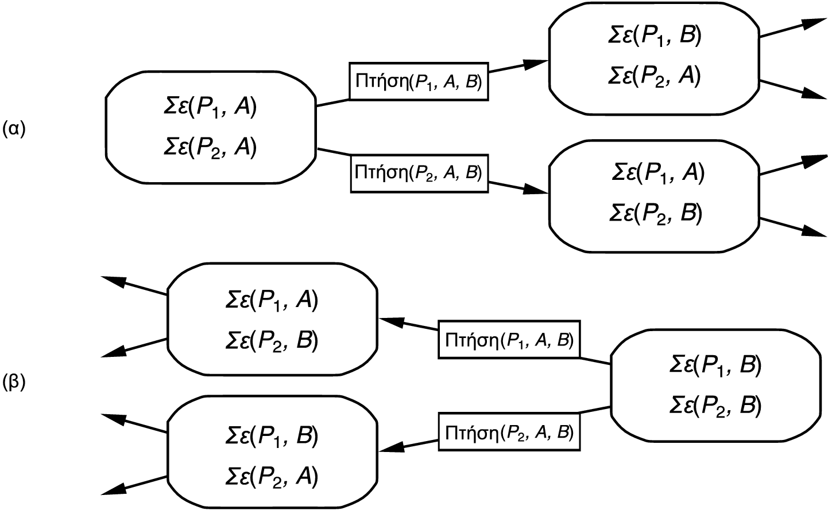
Σχεδιασμός στο χώρο των καταστάσεων
Προς τα εμπρός
(Προέλαση)
Προς τα πίσω
(Οπισθοχώρηση)

Slide 11
Οπισθοχώρηση
Έστω ο στόχος:
  Σε(C₁, B) ∧ Σε(C₂, B) ∧ … ∧ Σε(C₂₀, B)
Θέλουμε να πετύχουμε το συζευκτέο:
  Σε(C₁, B).
Συνεπής ενέργεια (μόνο μία!):
  Ξεφόρτωση(C₁, p, B)
Προηγούμενη κατάσταση:
  Εντός(C₁, p) ∧ Σε(p, B) ∧ Σε(C₂, B) ∧ … ∧ Σε(C₂₀, B)
Συνεπείς ενέργειες: Δεν διαγράφουν λεκτικά του στόχου

Slide 12
Ευρετικές συναρτήσεις για την οπισθοχώρηση
Ανεξαρτησία υποστόχοχων
Χαλαρά προβλήματα
  Απαλοιφή προϋποθέσεων
  Απαλοιφή προϋποθέσεων και λίστας διαγραφής
    Goal(A ∧ B ∧ C)
    Action(X, Επιδράσεις: A ∧ P)
    Action(Y, Επιδράσεις: B ∧ C ∧ Q)
    Action(Z, Επιδράσεις: B ∧ P ∧ Q)
  Απαλοιφή μόνο της λίστας διαγραφής

Slide 13
Σχεδιασμός μερικής διάταξης

Slide 14
Ελάχιστη δέσμευση (1/2)
(least commitment strategy)
Παράδειγμα
  Goal(ΔεξίΠαπούτσιΟΚ ∧ ΑριστερόΠαπούτσιΟΚ)
  Init()
  Action(ΔεξίΠαπούτσι, Προϋποθέσεις: ΔεξιάΚάλτσαΟΚ, Επιδράσεις: ΔεξίΠαπούτσιΟΚ)
  Action(ΔεξιάΚάλτσα, Επιδράσεις: ΔεξιάΚάλτσαΟΚ)
  Action(ΑριστερόΠαπούτσι, Προϋποθέσεις: ΑριστερήΚάλτσαΟΚ, Επιδράσεις: ΑριστερόΠαπούτσιΟΚ)
  Action(ΑριστερήΚάλτσα, Επιδράσεις: ΑριστερήΚάλτσαΟΚ) .
Πράκτορες σχεδιασμού μερικής διάταξης
Γραμμικοποίηση

Slide 15
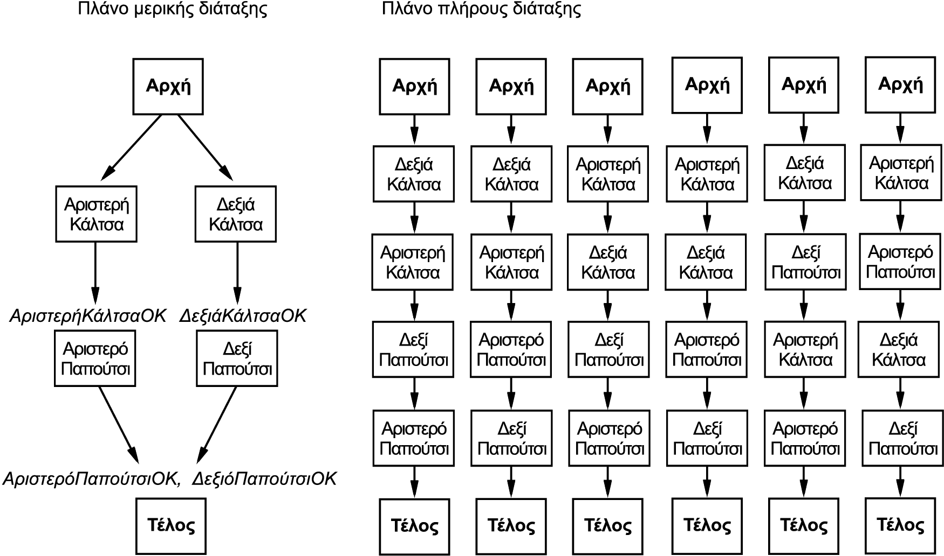
Ελάχιστη δέσμευση (2/2)
(least commitment strategy)

Slide 16

Μερικώς διατεταγμένα πλάνα
Σύνολο ενεργειών
Περιορισμοί διάταξης
  Α ≺ Β
Αιτιολογικοί σύνδεσμοι
  ΔεξιάΚάλτσα ΔεξίΠαπούτσι
Ανοικτές προϋποθέσεις

Slide 17

Συγκρούσεις
Η C συγκρούεται με τον αιτιολογικό σύνδεσμο A Β όταν:
  η C έχει την επίδραση ¬p, και
  η C μπορεί να εκτελεστεί μετά από την Α και πριν την Β
Διαστήματα προστασίας
Συνεπές πλάνο: Όχι κύκλοι, όχι συγκρούσεις.
Λύση: Συνεπές πλάνο χωρίς ανοικτές προϋποθέσεις.
  Κάθε γραμμικοποίηση μιας λύσης μερικής διάταξης αποτελεί λύση πλήρους διάταξης της οποίας η εκτέλεση από την αρχική κατάσταση θα φτάσει σε μια κατάσταση στόχου.

Slide 18
Παράδειγμα:
Το πρόβλημα της ρεζέρβας (1/3)
Init(Σε(Σκασμένο, Άξονας) ∧ Σε(Ρεζέρβα, ΠορτΜπαγκάζ))
Goal(Σε(Ρεζέρβα, Άξονας))
Action(Αφαίρεση(Ρεζέρβα, ΠορτΜπαγκάζ),
Προϋπόθεσεις: Σε(Ρεζέρβα, ΠορτΜπαγκάζ)
Επίδρασεις: ¬Σε(Ρεζέρβα, ΠορτΜπαγκάζ) ∧ Σε(Ρεζέρβα, Έδαφος))
Action(Αφαίρεση(Σκασμένο, Άξονας),
Προϋποθέσεις: Σε(Σκασμένο, Άξονας)
Επιδράσεις: ¬Σε(Σκασμένο, Άξονας) ∧ Σε(Σκασμένο, Έδαφος))
Action(Τοποθέτηση(Ρεζέρβα, Άξονας),
Προϋποθέσεις: Σε(Ρεζέρβα, Έδαφος) ∧ ¬Σε(Σκασμένο, Άξονας)
Επιδράσεις: ¬Σε(Ρεζέρβα, Έδαφος) ∧ Σε(Ρεζέρβα, Άξονας))
Action(ΕγκατάλειψηΟλονύχτια,
Προϋποθέσεις:
Επιδράσεις: ¬Σε(Ρεζέρβα, Έδαφος) ∧ ¬Σε(Ρεζέρβα, Άξονας) ∧
¬Σε(Ρεζέρβα, ΠορτΜπαγκάζ) ∧ ¬Σε(Σκασμένο, Έδαφος) ∧
¬Σε(Σκασμένο, Άξονας))

Slide 19
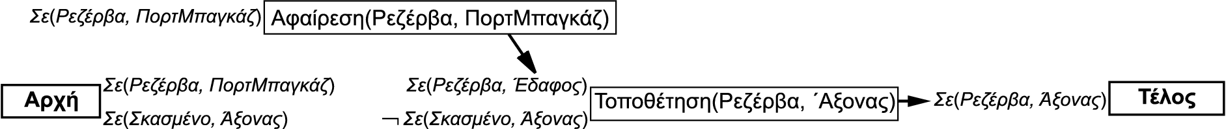
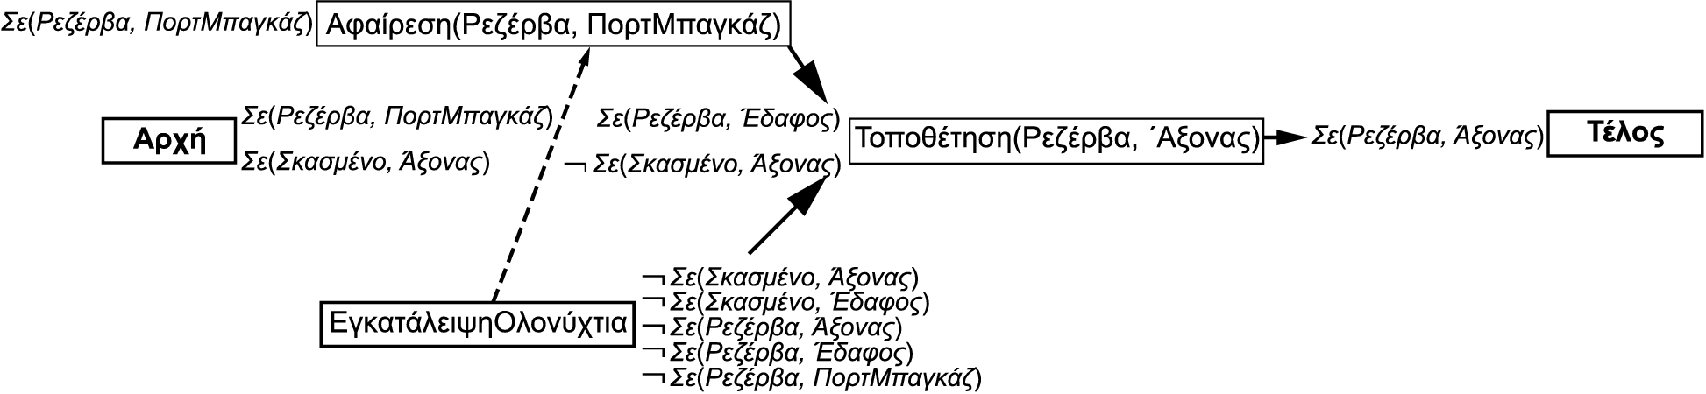
Παράδειγμα:
Το πρόβλημα της ρεζέρβας (2/3)
Μετά την προσθήκη δύο ενεργειών:
Μετά την εισαγωγή μιας λανθασμένης ενέργειας…

Slide 20
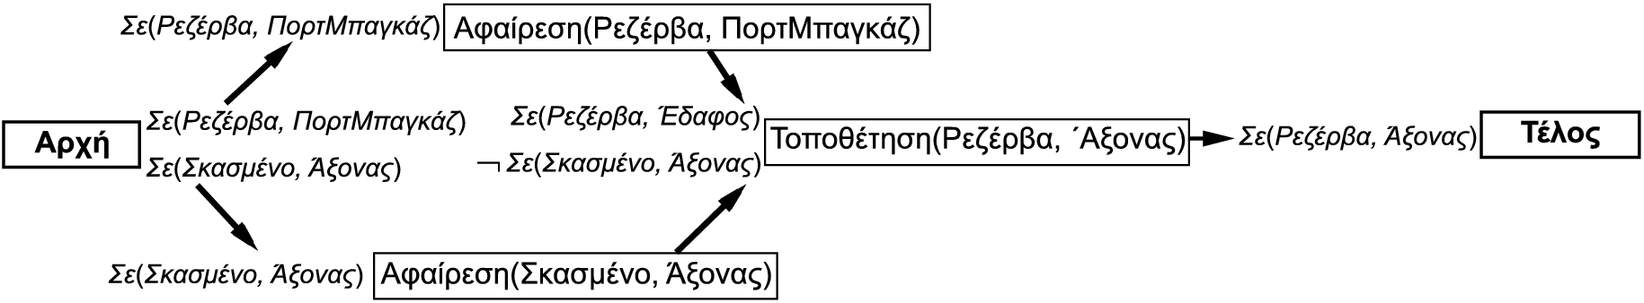
Παράδειγμα:
Το πρόβλημα της ρεζέρβας (3/3)
Επιστρέφουμε στο πλάνο δύο ενεργειών και επιλέγουμε διαφορετική τρίτη ενέργεια:
Δύο γραμμικοποιήσεις

Slide 21
Σχεδιασμός μερικής διάταξης με μη δεσμευμένες μεταβλητές
Έστω ο στόχος
  Επί(A, B)
και το σχήμα ενέργειας
  Action(Μετακίνηση(Α, x, Β) ,
  Προϋποθέσεις: Επί(Α, x) ∧ Καθαρό(Α) ∧ Καθαρό(Β),
  Επιδράσεις: Επί(Α, Β) ∧ Καθαρό(x) ∧ ¬Επί(Α, x) ∧ ¬Καθαρό(Β))
Εισάγουμε στο πλάνο την ενέργεια:
  Action(Μετακίνηση(Α, x, Β) ,
  Προϋποθέσεις: Επί(Α, x) ∧ Καθαρό(Α) ∧ Καθαρό(Β),
  Επιδράσεις: Επί(Α, Β) ∧ Καθαρό(x) ∧ ¬Επί(Α, x) ∧ ¬Καθαρό(Β))
Οι προϋποθέσεις της γίνονται νέοι στόχοι…

Slide 22

Ανισοτικοί περιορισμοί
Έστω ο αιτιολογικός σύνδεσμος:
  Μετακίνηση(Α, x, Β) Τέλος
και κάποια ενέργεια M₂ με επίδραση ¬Επί(A, z) .
Εναλλακτικός τρόπος αντιμετώπισης σύγκρουσης:
  z ≠ B

Slide 23
Ευρετικές συναρτήσεις
Κόστος επίτευξης ανοικτών στόχων
  Δυσκολότερα σε σχέση με τον σχεδιασμό πλήρους διάταξης
Επιλογή ανοικτής προϋπόθεσης
  Αυτή που υποστηρίζεται με τους λιγότερους τρόπους

Slide 24
Γραφήματα σχεδιασμού

Slide 25
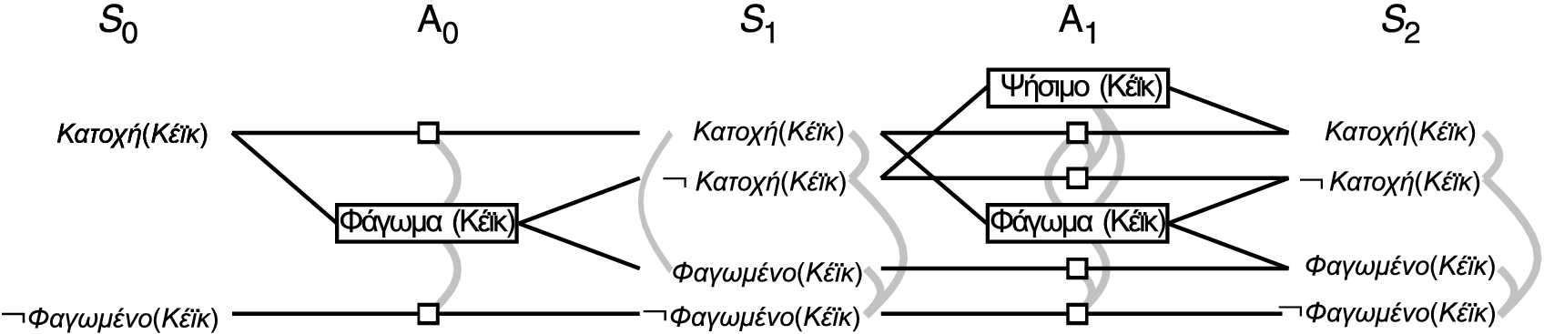
Γράφημα σχεδιασμού
Init(Κατοχή(Κέικ))
Goal(Κατοχή(Κέικ) ∧ Φαγωμένο(Κέικ))
Action(Φάγωμα(Κέικ)
Προϋποθέσεις: Κατοχή(Κέικ)
Επιδράσεις: ¬Κατοχή(Κέικ) ∧ Φαγωμένο(Κέικ))
Action(Ψήσιμο(Κέικ)
Προϋποθέσεις: ¬Κατοχή(Κέικ)
Επιδράσεις: Κατοχή(Κέικ) )

Slide 26
Σχέσεις αμοιβαίου αποκλεισμού
(mutual exclusive relations – mutex)
Μεταξύ ενεργειών:
  Ασυνεπείς επιδράσεις (inconsistent effects)
  Παρεμβολή (interference)
  Ανταγωνιζόμενες ανάγκες (competing needs)
Μεταξύ λεκτικών:
  Ασυνεπής υποστήριξη (inconsistent support)

Slide 27
Γραφήματα σχεδιασμού για εκτίμηση ευρετικού μηχανισμού
Ένα λεκτικό που δεν εμφανίζεται στο τελικό επίπεδο του γραφήματος δεν μπορεί να επιτευχθεί από κανένα πλάνο.
Κόστος επιπέδου
  Σειριακό γράφημα σχεδιασμού
Ευρετικοί μηχανισμοί:
  Μεγίστου (κόστους) επιπέδου
  Αθροίσματος (κόστους) επιπέδου
  Επιπέδου συνόλου

Slide 28
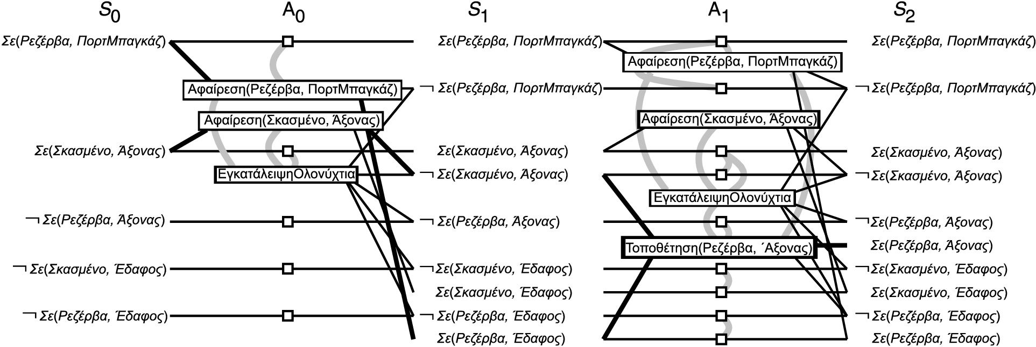
Ο αλγόριθμος GraphPlan

Slide 29
Τερματισμός του GraphPlan
Ιδιότητες του γραφήματος σχεδιασμού:
  Τα λεκτικά αυξάνουν μονοτονικά
  Οι ενέργειες αυξάνουν μονοτονικά
  Οι αμοιβαίοι αποκλεισμοί μειώνονται μονοτονικά
Κάποια στιγμή το γράφημα τερματίζει.
  Εάν ένα λεκτικό δεν εμφανιστεί, τότε δεν υπάρχει λύση.
  Εάν δύο λεκτικά στόχου είναι αμοιβαία αποκλειόμενα, τότε δεν υπάρχει λύση.
  Εάν δεν συμβεί τίποτα από τα παραπάνω αλλά δεν βρεθεί λύση, θα πρέπει να «επεκτείνουμε» το γράφημα και να ξαναδοκιμάσουμε, για πεπερασμένο αριθμό φορών.

Slide 30
Σχεδιασμός με προτασιακή λογική
Planning with propositional logic

Slide 31
Περιγραφή σε προτασιακή λογική (1/3)
Γενική μορφή
  Αρχική κατάσταση⁰ ⋀ στόχος^{Ν} ⋀ αξιώματα διάδοχης κατάστασης ⋀ αξιώματα προϋποθέσεων ⋀ αξιώματα αποκλεισμού
Έστω δύο αεροπλάνα P₁ και P₂ που βρίσκονται αρχικά στα αεροδρόμια SFO και JFK αντίστοιχα.
Στόχος είναι να ανταλλάξουν θέσεις.
Μοναδική ενέργεια είναι η Πτήση(p,x,y)
Έστω ότι αναζητούμε πλάνο με μήκος 1 χρονικό βήμα.

Slide 32
Περιγραφή σε προτασιακή λογική (2/3)
Περιγραφή αρχικής κατάστασης
  Σε(P₁, SFO)⁰ ∧ Σε(P₂, JFK)⁰
Στόχος
  Σε(P₁, JFK)¹ ∧ Σε(P₂, SFO)¹
Αξιώματα διάδοχης κατάστασης
  Σε(P₁, JFK)¹ ⇔
  (Σε(P₁, JFK)⁰ ∧ ¬(Πτήση(P₁, JFK, SFO)⁰ ∧ Σε(P₁, JFK)⁰))
  ∨ (Πτήση(P₁, SFO, JFK)⁰ ∧ Σε(P₁, SFO)⁰).

Slide 33
Περιγραφή σε προτασιακή λογική (3/3)
Αξιώματα προϋποθέσεων
  Πτήση(P₁, JFK, SFO)⁰ ⇒ Σε(P₁, JFK)⁰
Αξιώματα αποκλεισμού ενεργειών
  ¬(Πτήση(P₂, JFK, SFO)⁰ ∧ Πτήση(P₂, JFK, LAX)⁰)

Slide 34
Πολυπλοκότητα των προτασιακών κωδικοποιήσεων
Εκθετικά αυξανόμενο πλήθος προτασιακών συμβόλων:
  Τ × |Αεροπλάνα| × |Αεροδρόμια|²
Γενικότερα:
  T × |Ενερ| × |Αντ|^{Ρ}
Μία λύση: Διαίρεση συμβόλων
  Πτήση(P₁, SFO, JFK)⁰ →
  Πτήση₁(P₁)⁰
  Πτήση₂(SFO)⁰
  Πτήση₃(JFK)⁰
Πλήθος προτασιακών συμβόλων:
  T × |Ενερ| × Ρ × |Αντ|
Μειονέκτημα: Όχι παράλληλες ενέργειες

